Slide 1




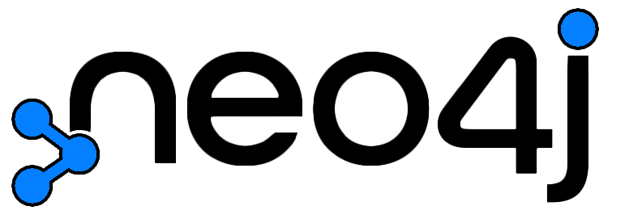
Spotify Analysis
NoSQL
Balducci Diego, Chiappella Alessandro,
Panni Matteo, Scianca Davide

Slide 2



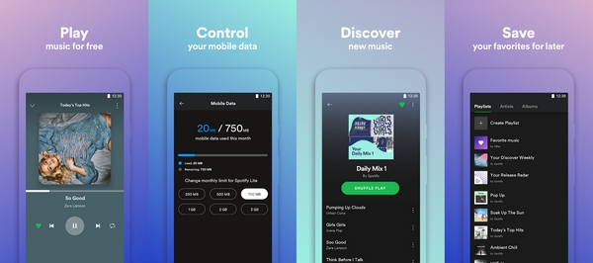
Chi siamo
Spotify è una piattaforma di
streaming musicale che consente di ascoltare:
Brani
Album
Podcast
Offre una vasta libreria di contenuti; ha circa 450 M. di utenti mensili al mondo.
Gli utenti possono
scegliere tra
le due versioni:
Gratuita
Premium

Slide 3
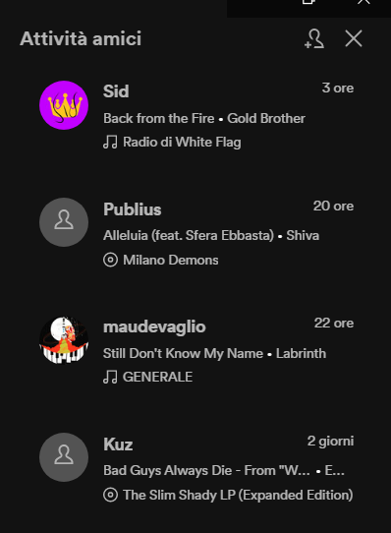

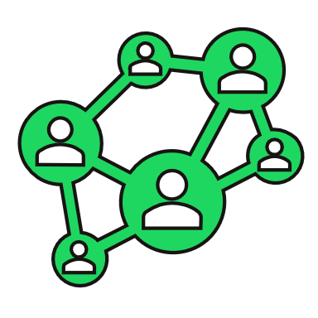
Problema e Soluzione
All’interno della piattaforma è già presente un’opzione che consente di vedere in real time le attività dei propri amici.
Proponiamo un upgrade che implementi una vera e propria sezione amici in cui non solo si potrà seguire quello che gli altri stanno ascoltando, ma anche vedere chi è l’amico più simile a sé stessi, e visualizzare le canzoni, gli album, gli artisti e i generi in comune che sono stati ascoltati nell’ultimo periodo.

Slide 4



Pipeline

Slide 5

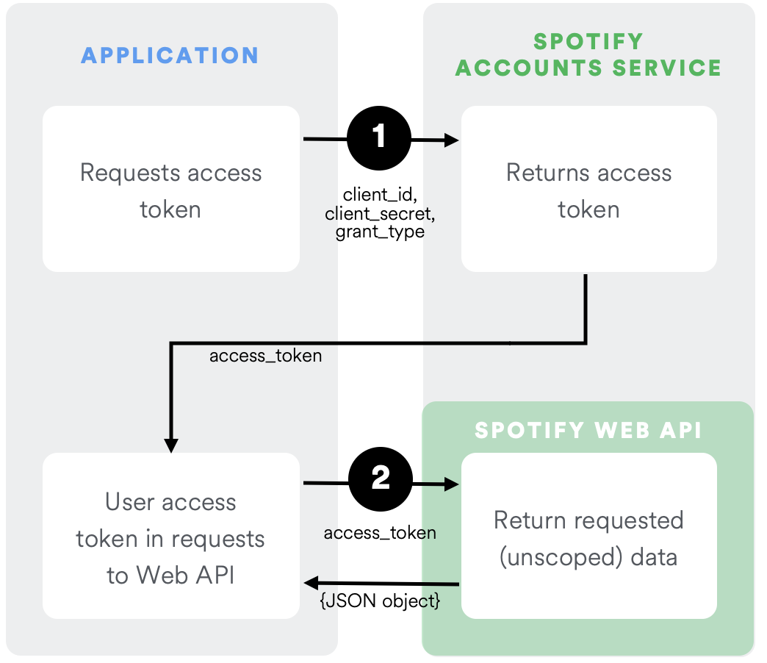
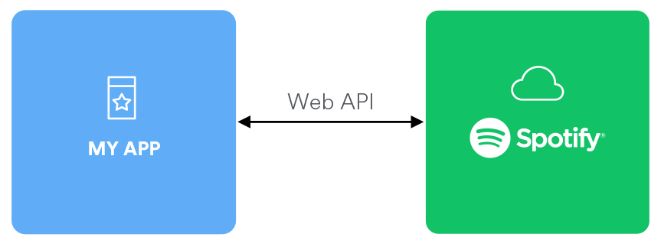
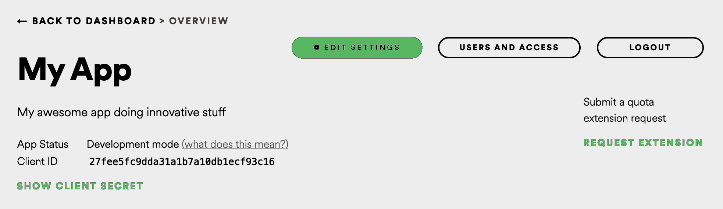
Client Credentials Flow
https://developer.spotify.com/dashboard/applications

Slide 6
Pipeline

Slide 7


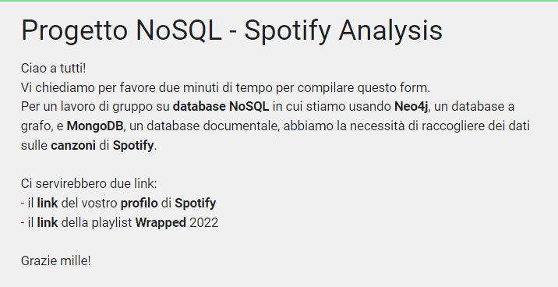


Per reperire i dati abbiamo richiesto su un form:
Il link dell’user del profilo,
Il link della playlist Wrapped 2022
https://forms.gle/riBBupwKAqfuG2ZR9
Su python grazie all’uso di 2 funzioni abbiamo scaricato i dati dall’API di Spotify:
sp.user_playlist_tracks()
sp.audio_features()
I dati vengono immagazzinati in due liste distinte che, poi abbiamo convertito in file JSON.

Slide 8
Pipeline

Slide 9

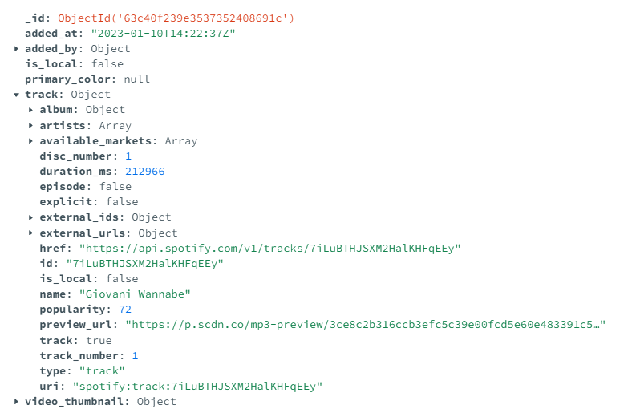
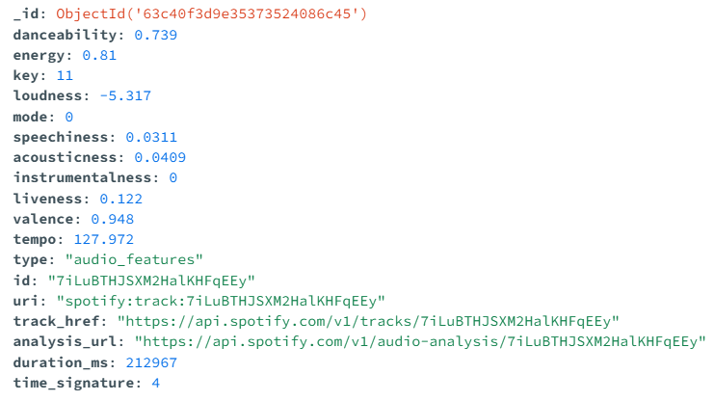
1) È un database documentale e il suo linguaggio è il MQL;
2) Ha una struttura flessibile: consente di rappresentare anche dati non strutturati, come i dati inerenti a Spotify;
3) Utilizza un formato di dati chiamato BSON che ha una dimensione maggiore rispetto a JSON;
4) Offre una funzionalità di aggregazione, nel nostro caso utile per unire le tracce con le proprie features;
5) Fornisce una vasta gamma di driver e interfacce per numerosi linguaggi di programmazione tra cui Python;
6) Nel caso di una grande quantità di dati musicali supporterebbe la scalabilità orizzontale, nota come sharding.

Slide 10
Pipeline

Slide 11


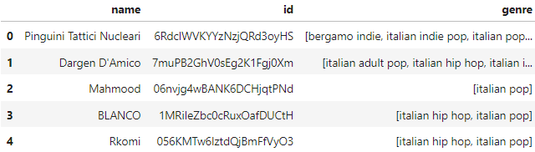
Dopo aver progettato la struttura dei nodi del Data Model:
Per ogni tipologia di nodo è stato creato un DataFrame che poi è stato convertito in formato csv.

Slide 12
Pipeline

Slide 13

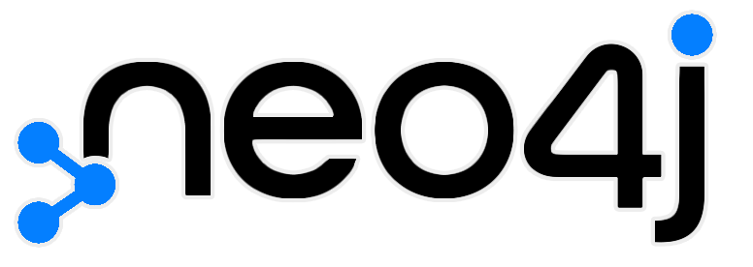
1) È un database a grafo e il suo linguaggio è Cypher;
2) Cypher permette di scrivere query semplici e flessibili per interrogare i dati del grafo ed estrarre informazioni complesse;
3) Fornisce un'interfaccia di visualizzazione intuitiva per esplorare i dati del database.
4) Rappresenta i dati come nodi e relazioni quindi si adatta bene a dati che sono interconnessi tra loro come quelli di Spotify;
5) Fornisce una gamma di driver e interfacce per linguaggi di programmazione: tra cui Python, Java.
6) Nel caso di una grande quantità di dati musicali supporterebbe la scalabilità orizzontale, nota come sharding.

Slide 14
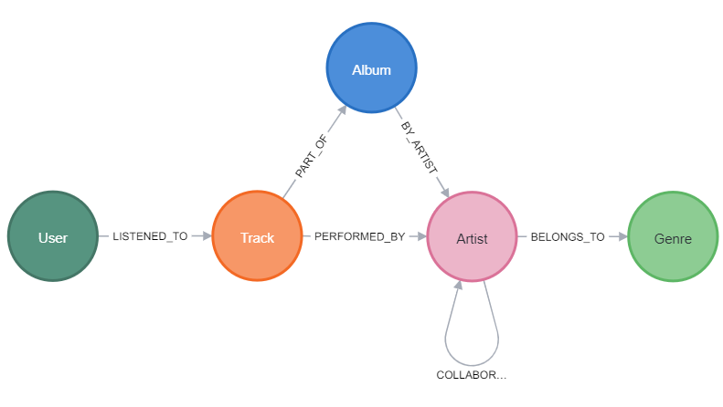
Data Model

Slide 15

Repository GitHub
<
https://github.com/DaveScianca/Progetto-Spotify-db-NoSQL

Slide 16
Grazie dell’attenzione
Balducci Diego, Chiappella Alessandro,
Panni Matteo, Scianca Davide

